Slide 1



第二章 向量（vector ）
§2.1 向量组及其线性运算
理学院 线性代数课程建设团队

Slide 2



内容提要：

Slide 3

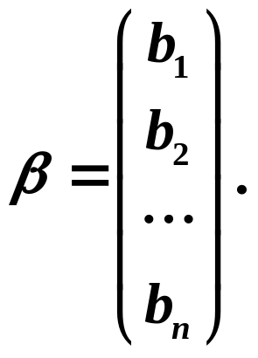

一、n维向量的概念
实向量：分量全为实数的向量称为实向量（real vector）.
复向量：分量全为复数的向量称为复向量（complex vector）.
零向量：分量全为0的向量称为零向量(zero vector)，记为 .
向量的表示：
行向量（row vector）
列向量
（column vector）

Slide 4
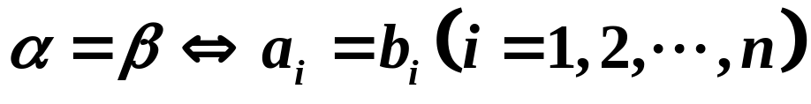
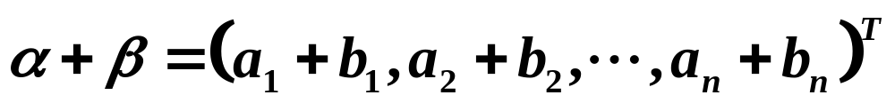
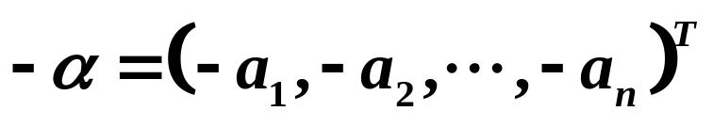
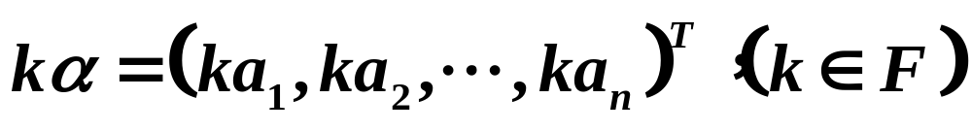
二、向量的线性运算—定义
向量相等：
向量加法：
负向量：
向量减法：
向量数乘：
注：向量的加法、减法和数乘统称为向量的线性运算.

Slide 5

二、向量的线性运算--运算规律
向量的线性运算满足下列八条运算规律：
(1) α +β = β + α ; (2) (α +β) +γ = α +(β +γ);
(3) α +0 = α ; (4) α +(-α) = 0 ;
(5) 1 α = α ; (6) k(l α) = (kl)α ;
(7) (k+l) α = k α +l α ; (8) k(α +β) = kα +kβ .

Slide 6

二、向量的线性运算—应用实例

Slide 7
三、向量与矩阵的关系

Slide 8
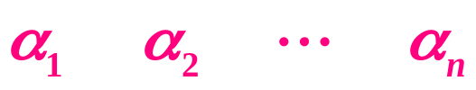
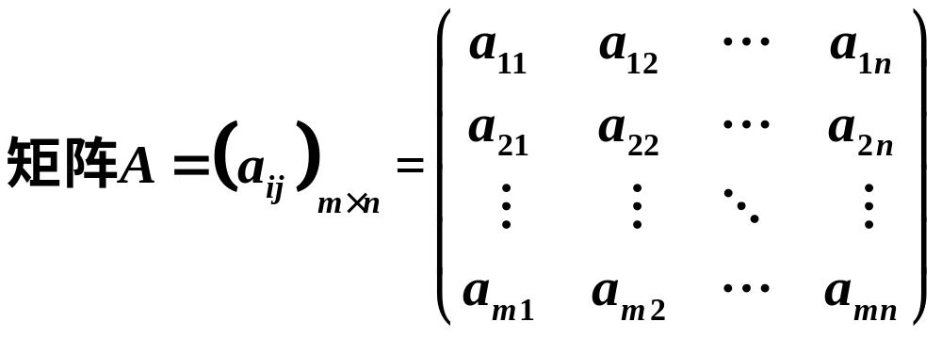
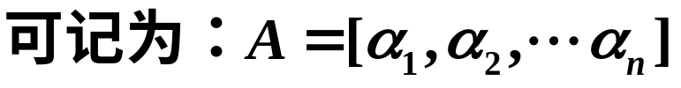

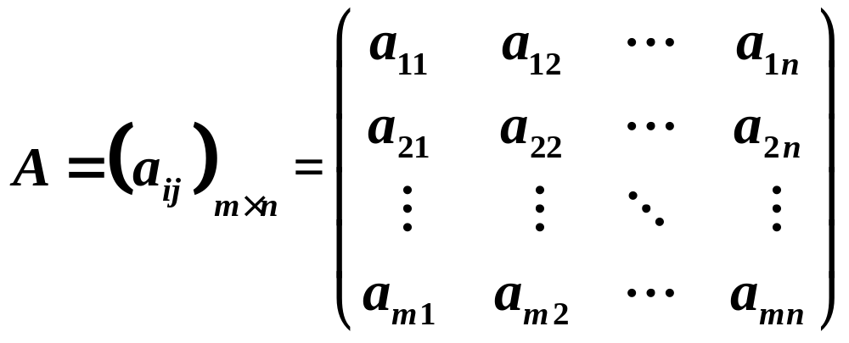
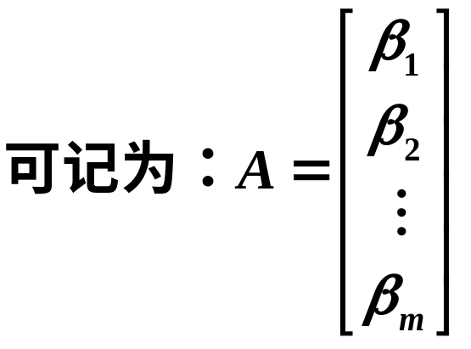
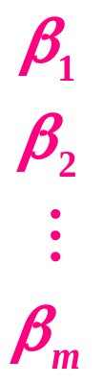

三、向量与矩阵的关系
将矩阵按列分块，每列看成一个向量，则矩阵可以看作列向量组.
将矩阵按行分块，每行看成一个向量，则矩阵可以看作行向量组.

Slide 9
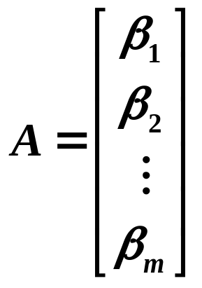
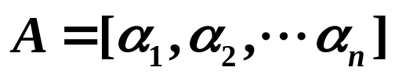
三、向量与矩阵的关系
向量组 矩阵
反过来，含有有限个同维数的向量的向量组总可以构成一个矩阵.
因此，含有有限个同维数的向量的有序向量组与矩阵一一对应.
注：可以利用矩阵理论研究向量问题，也可以用向量理论进一步研究
矩阵问题.

Slide 10
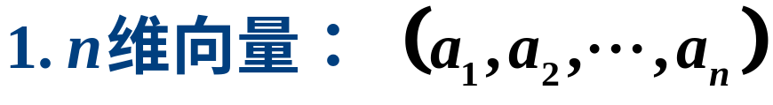

内容小结
向量组 矩阵

Slide 11


